Slide 1
MathKGZ --
Амалдарды аткаруу тартиби – Салыштыруу оюну
Бул ресурс ыкманы жандуу көрсөтөт.
Анимацияларды текшерип, сабагыңызга КЕРЕГИ ЖОК слайддарды ӨЧҮРҮП САЛЫҢЫЗ.

Slide 2
Төрт амал – баалулуктар жарышы
Бул сынактык иш-чарада окуучулар карталардагы атрибуттардын баалуулуктарын салыштырышат.
Эң чоң мааниге ээ окуучу же топ жеңет.
1-10, 11-20, 21-30 жана 31-40 барган сайын татаалдашат.
Карталарды татаалдыгына жараша чогуу же өзүнчө бөлүп колдонсо болот.
Бул иш бүтүндөй класс (ар бири бир карта), топтордун ичинде (2+)
аткарылышы мүмкүн.
Же мугалим бүт класска каршы ойнойт (ар бири бирден карта менен).
Же класс экиге бөлүнүп, эки тарап болуп ойносо болот
(мини-тактай жана/же калькулятор менен).

Slide 3
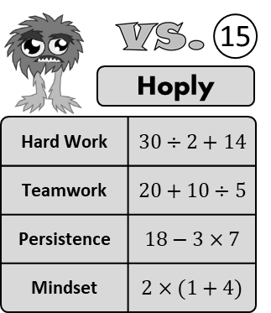



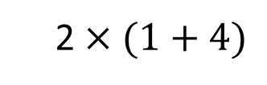
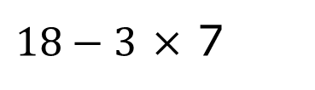
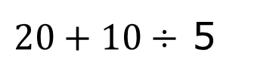
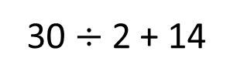
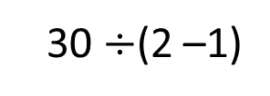


Салыштыр
менен.
Үч Көз
Узун Көз
1
6
Эмгекчил
$$2+1×2$$
30 $÷$2 + 14
Эмгекчил
Шерик
$$4×2 ÷2$$
Шерик
$20+10÷$ 5
Эстуу
$$10÷2+8$$
Эстуу
$18−3$ $×$ 7
Өжөр
2 $×(1+4)$
Өжөр
30 $÷$(2 –1)

Slide 4
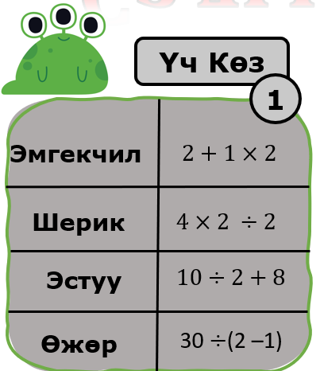
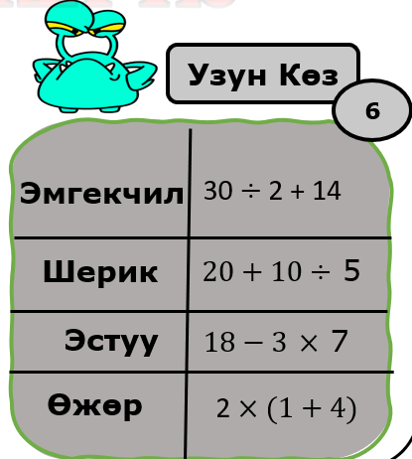
vs.
Эгер акыркы жолу утулсаң,
ошол эле белгини колдоно албайсың
жаңы картаң менен!
Атаандаш тап!
Акыркы жолу утулган (же эң кичине сан) салыштыра турган белгини тандайт.
Ким утканын бил! (Тең чыкса, экинчиси белгини тандайт.)
Карталарды алмаштыр да, атаандаш тап!
Канча жолу утканыңды жазып тур!

Slide 5
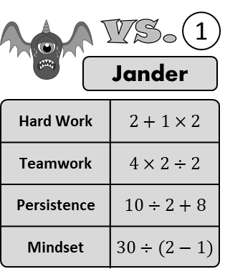
vs.
Карталарды топто бөлүшкүлө. Үстүнкү картаңарды гана карагыла.
Эң кичүү оюнчу биринчи салыштыра турган белгини тандайт.
Ким утканын бил! (Тең чыкса, сол жактагы белгини тандайт.)
Эң чоң мааниге ээ оюнчу калган карталарды алат.
Бир оюнчу бардык картаны алганча уланткыла!

Slide 6
















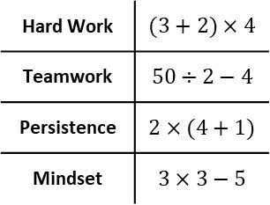
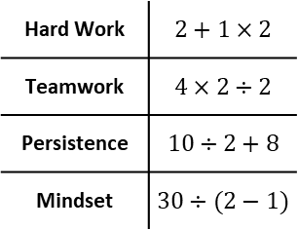
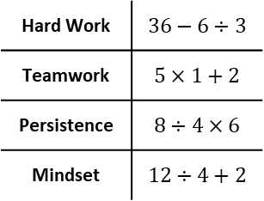
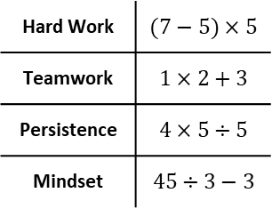
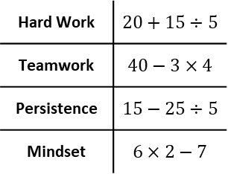
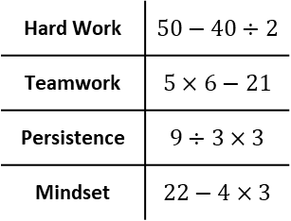
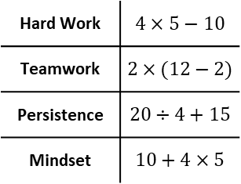
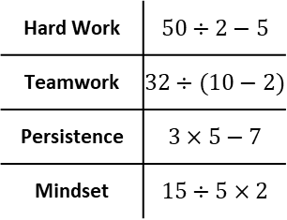
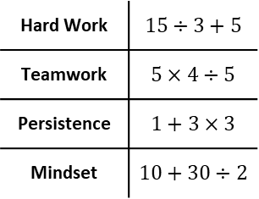
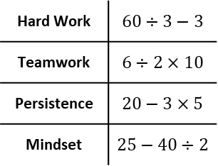
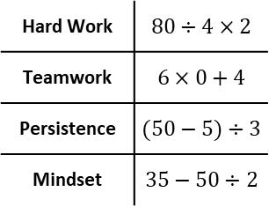
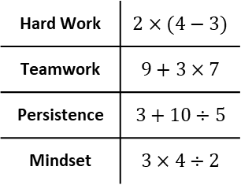
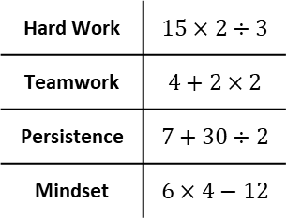
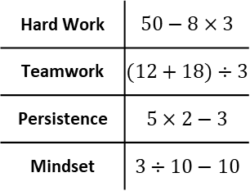
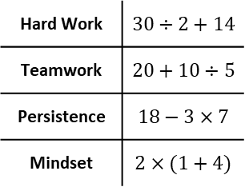
1
2
3
4
5
Jander
Sclarf
Qwert
Svivel
Omng
Эмгек | $$2+1×2$$
Кызматташтык | $$4×2÷2$$
Туруктуулук | $$10÷2+8$$
Ой жүгүртүү | $$30÷(2−1)$$
Эмгек | $$2×(4−3)$$
Кызматташтык | $$9+3×7$$
Туруктуулук | $$3+10÷5$$
Ой жүгүртүү | $$3×4÷2$$
Эмгек | $$15÷3+5$$
Кызматташтык | $$5×4÷5$$
Туруктуулук | $$1+3×3$$
Ой жүгүртүү | $$10+30÷2$$
Эмгек | $$4×5−10$$
Кызматташтык | $$2×(12−2)$$
Туруктуулук | $$20÷4+15$$
Ой жүгүртүү | $$10+4×5$$
Эмгек | $$(7−5)×5$$
Кызматташтык | $$1×2+3$$
Туруктуулук | $$4×5÷5$$
Ой жүгүртүү | $$45÷3−3$$
6
7
8
9
10
Klix
Sklurb
Blosh
Wurble
Roglow
Эмгек | $$(3+2)×4$$
Кызматташтык | $$50÷2−4$$
Туруктуулук | $$2×(4+1)$$
Ой жүгүртүү | $$3×3−5$$
Эмгек | $$15×2÷3$$
Кызматташтык | $$4+2×2$$
Туруктуулук | $$7+30÷2$$
Ой жүгүртүү | $$6×4−12$$
Эмгек | $$60÷3−3$$
Кызматташтык | $$6÷2×10$$
Туруктуулук | $$20−3×5$$
Ой жүгүртүү | $$25−40÷2$$
Эмгек | $$50−40÷2$$
Кызматташтык | $$5×6−21$$
Туруктуулук | $$9÷3×3$$
Ой жүгүртүү | $$22−4×3$$
Эмгек | $$50−8×3$$
Кызматташтык | $$(12+18)÷3$$
Туруктуулук | $$5×2−3$$
Ой жүгүртүү | $$3÷10−10$$
11
12
13
14
15
Twergle
Glurp
Xenus
Fliggle
Hoply
Эмгек | $$80÷4×2$$
Кызматташтык | $$6×0+4$$
Туруктуулук | $$(50−5)÷3$$
Ой жүгүртүү | $$35−50÷2$$
Эмгек | $$50÷2−5$$
Кызматташтык | $$32÷(10−2)$$
Туруктуулук | $$3×5−7$$
Ой жүгүртүү | $$15÷5×2$$
Эмгек | $$20+15÷5$$
Кызматташтык | $$40−3×4$$
Туруктуулук | $$15−25÷5$$
Ой жүгүртүү | $$6×2−7$$
Эмгек | $$36−6÷3$$
Кызматташтык | $$5×1+2$$
Туруктуулук | $$8÷4×6$$
Ой жүгүртүү | $$12÷4+2$$
Эмгек | $$30÷2+14$$
Кызматташтык | $$20+10÷5$$
Туруктуулук | $$18−3×7$$
Ой жүгүртүү | $$2×(1+4)$$

Slide 7
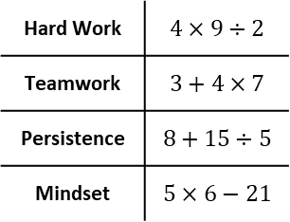
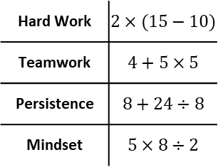
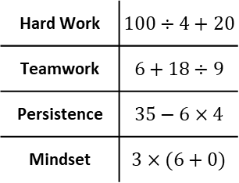
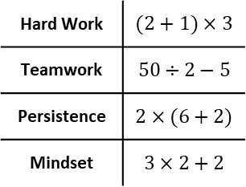
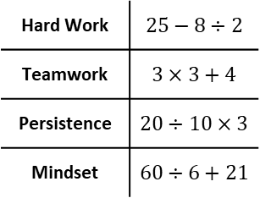
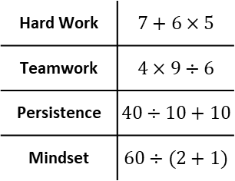
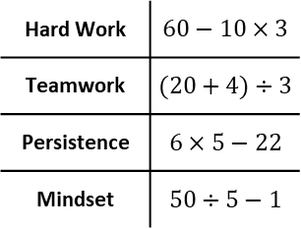
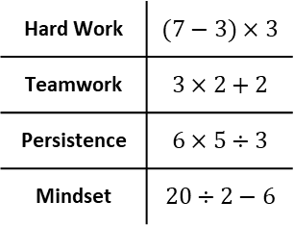
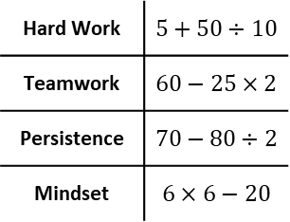
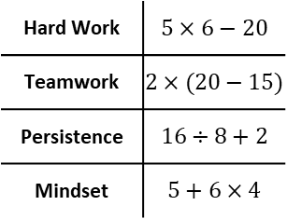
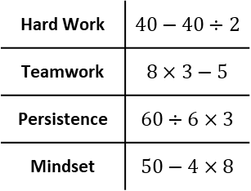
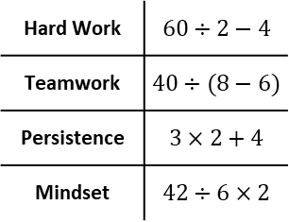
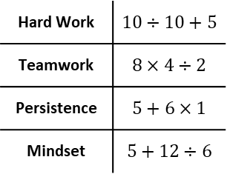
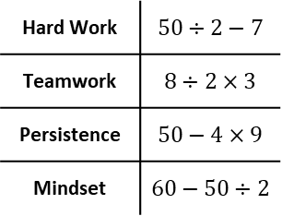
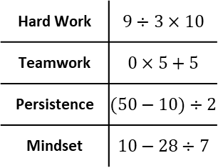
16
17
18
19
20
Zooms
Trex
Asderf
Swixel
Umngh
Эмгек | $$7+6×5$$
Кызматташтык | $$4×9÷6$$
Туруктуулук | $$40÷10+10$$
Ой жүгүртүү | $$60÷(2+1)$$
Эмгек | $$2×(15−10)$$
Кызматташтык | $$4+5×5$$
Туруктуулук | $$8+24÷8$$
Ой жүгүртүү | $$5×8÷2$$
Эмгек | $$10÷10+5$$
Кызматташтык | $$8×4÷2$$
Туруктуулук | $$5+6×1$$
Ой жүгүртүү | $$5+12÷6$$
Эмгек | $$5×6−20$$
Кызматташтык | $$2×(20−15)$$
Туруктуулук | $$16÷8+2$$
Ой жүгүртүү | $$5+6×4$$
Эмгек | $$(7−3)×3$$
Кызматташтык | $$3×2+2$$
Туруктуулук | $$6×5÷3$$
Ой жүгүртүү | $$20÷2−6$$
21
22
23
24
25
Klif
Skloob
Blash
Wibly
Roklow
Эмгек | $$(2+1)×3$$
Кызматташтык | $$50÷2−5$$
Туруктуулук | $$2×(6+2)$$
Ой жүгүртүү | $$3×2+2$$
Эмгек | $$4×9÷2$$
Кызматташтык | $$3+4×7$$
Туруктуулук | $$8+15÷5$$
Ой жүгүртүү | $$5×6−21$$
Эмгек | $$50÷2−7$$
Кызматташтык | $$8÷2×3$$
Туруктуулук | $$50−4×9$$
Ой жүгүртүү | $$60−50÷2$$
Эмгек | $$40−40÷2$$
Кызматташтык | $$8×3−5$$
Туруктуулук | $$60÷6×3$$
Ой жүгүртүү | $$50−4×8$$
Эмгек | $$60−10×3$$
Кызматташтык | $$(20+4)÷3$$
Туруктуулук | $$6×5−22$$
Ой жүгүртүү | $$50÷5−1$$
26
27
28
29
30
Triggle
Glorp
Xenon
Fluggle
Hiply
Эмгек | $$9÷3×10$$
Кызматташтык | $$0×5+5$$
Туруктуулук | $$(50−10)÷2$$
Ой жүгүртүү | $$10−28÷7$$
Эмгек | $$60÷2−4$$
Кызматташтык | $$40÷(8−6)$$
Туруктуулук | $$3×2+4$$
Ой жүгүртүү | $$42÷6×2$$
Эмгек | $$5+50÷10$$
Кызматташтык | $$60−25×2$$
Туруктуулук | $$70−80÷2$$
Ой жүгүртүү | $$6×6−20$$
Эмгек | $$25−8÷2$$
Кызматташтык | $$3×3+4$$
Туруктуулук | $$20÷10×3$$
Ой жүгүртүү | $$60÷6+21$$
Эмгек | $$100÷4+20$$
Кызматташтык | $$6+18÷9$$
Туруктуулук | $$35−6×4$$
Ой жүгүртүү | $$3×(6+0)$$

Slide 8
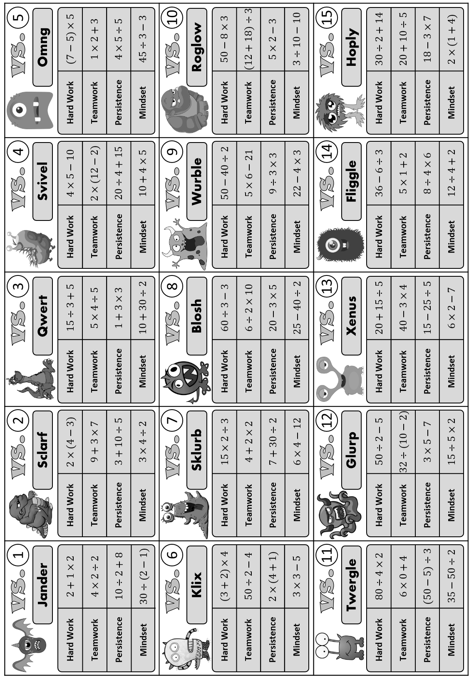
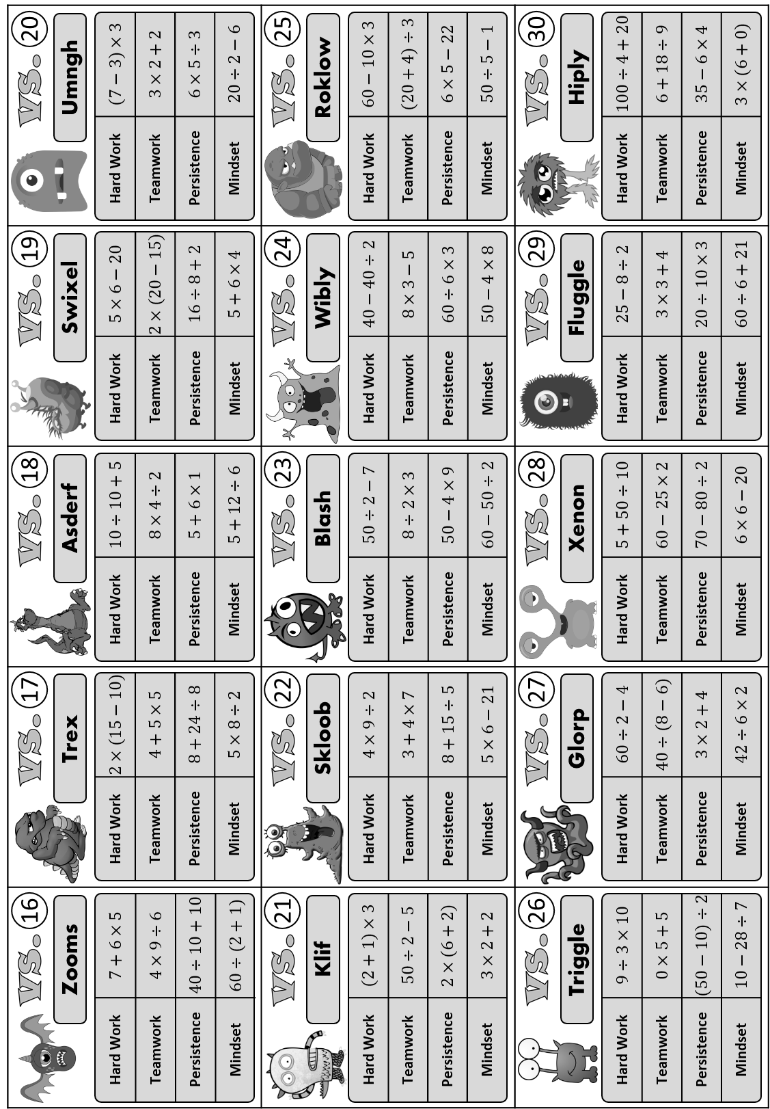

Slide 9
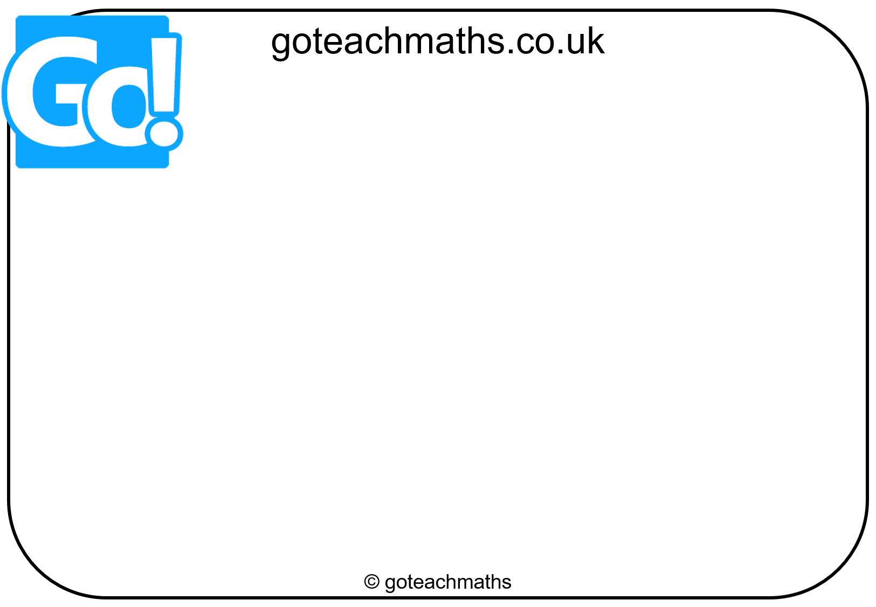
Суроолор?
Пикирлер?
Сунуштар?
…же ката таптыңызбы?
Ар кандай пикирге ыраазыбыз ☺.
Кат жазсаңыз болот:
tom@goteachmaths.co.uk

